Slide 1
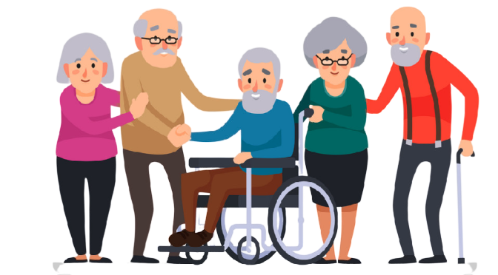
노인을
위한 나라는 없다
있
류민규, 박초화, 김다현, 이소운

Slide 2
· 목차
1. 프로젝트 동기 및 소개
2. 완성 화면
3. 구조도
4. 기능 리스트
5. UI 화면
6. 계획 및 기간
7. 기대효과
2
of
15

Slide 3
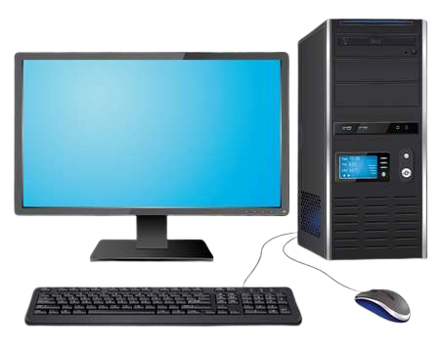
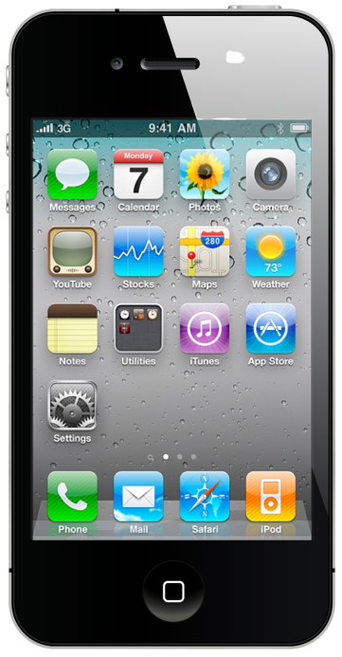
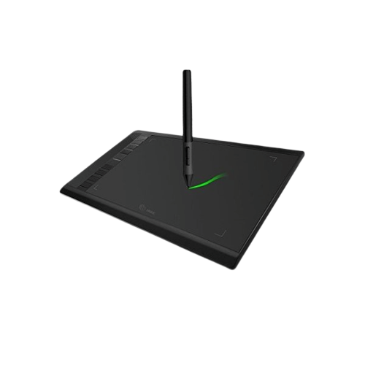
다들 한번씩 들어보셨죠?
<디지털 디바이스>
3
of
15

Slide 4
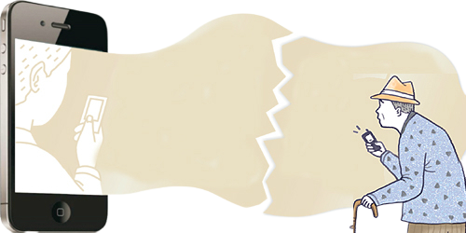
< 디지털 디바이'드' >
???
4
of
15

Slide 5
· 무인포스(키오스크) 사용 연령대 별 비율
5
of
15

Slide 6

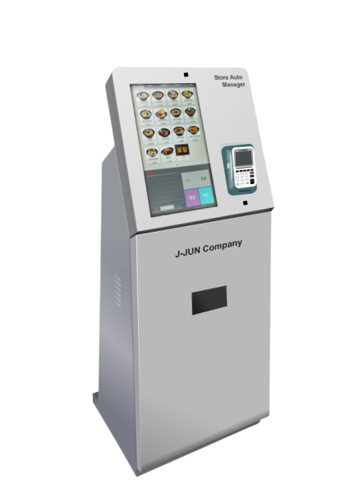
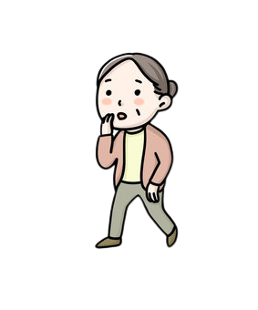
만들게 된 동기
[키오스크의 보급률과 노인 디지털 소외 증가]
???
키오스크 보급의 원인 : 인권비와 나홀로족 증가
키오스크 장점 : 시간절약, 사람과의 대면없이 진행
키오스크 단점 : 노인들이 이용하기 불편함
=>노인 디지털 정보 소외 현상을 줄이기 위한 해결방안으로써 키오스크를
사용하는 공공장소들을 경험하고 일상생활에서도 쉽게 이용할 수 있도록 만든 체험 프로젝트 입니다
6
of
15

Slide 7
· 신경 쓴 부분
대상: 노인
눈이 편한 배경색
글씨 크기
움직임X 콘텐츠
8
of
15

Slide 8
· 프로그램 구성
키오스크 학습
무인기계 학습
부족한 콘텐츠
게임
치매예방
여가시간 충족
노인복지 토탈 솔루션
8
of
15

Slide 9
· 구조도
8
of
15

Slide 10
기능 리스트
9
of
15

Slide 11
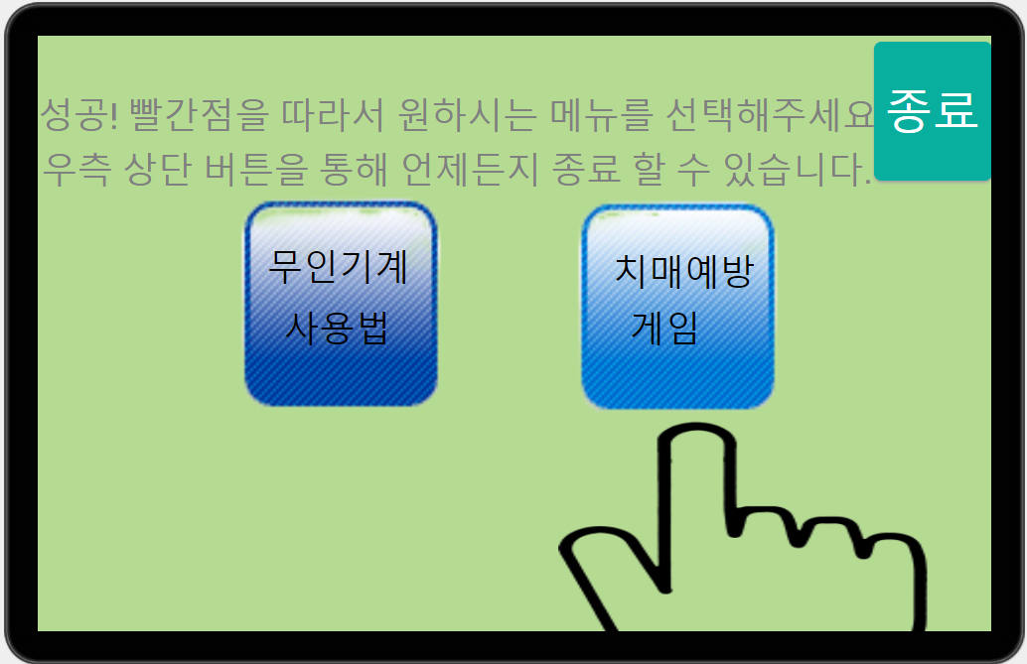
· UI 화면
10
of
15

Slide 12
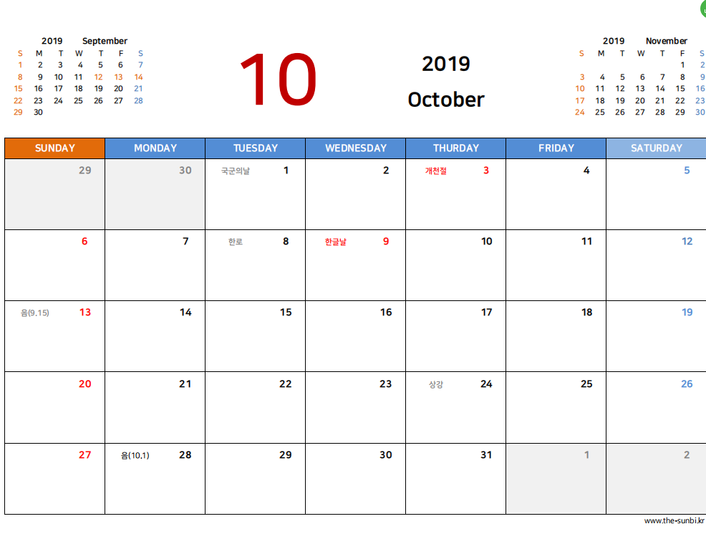
· 계획 및 기간 (10월)
11
of
15

Slide 13
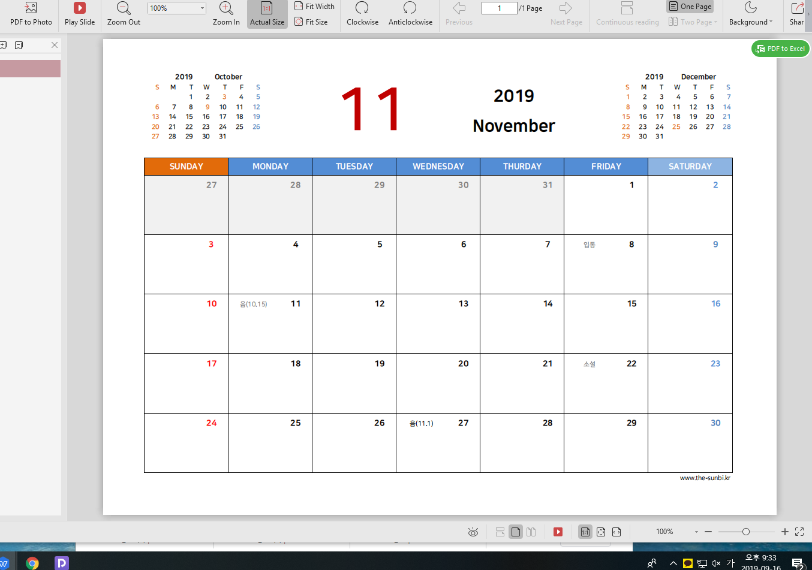
· 계획 및 기간 (11월)
12
of
15

Slide 14
· 기대효과
접근성
병원,공항 등 장소에 가지 않아도 체험 가능
비용절감 및 확장성
다양한 키오스크 기계를 하나의 VR프로그램에 넣어 제작비용 절감
키오스크 프로그램을 추가하기 수월하다
사실감
해당 장소에서 사용 하는 것 같은 몰입가능
치매예방 게임도 몰입감 증가로 흥미도
13
of
15

Slide 15
THANKS FOR WATCHING

